Slide 1
Ymmärtääkö EU metsää?
Marko Mäki-Hakola
MTK/Metsäjohtaja
12.2.2026

Slide 2
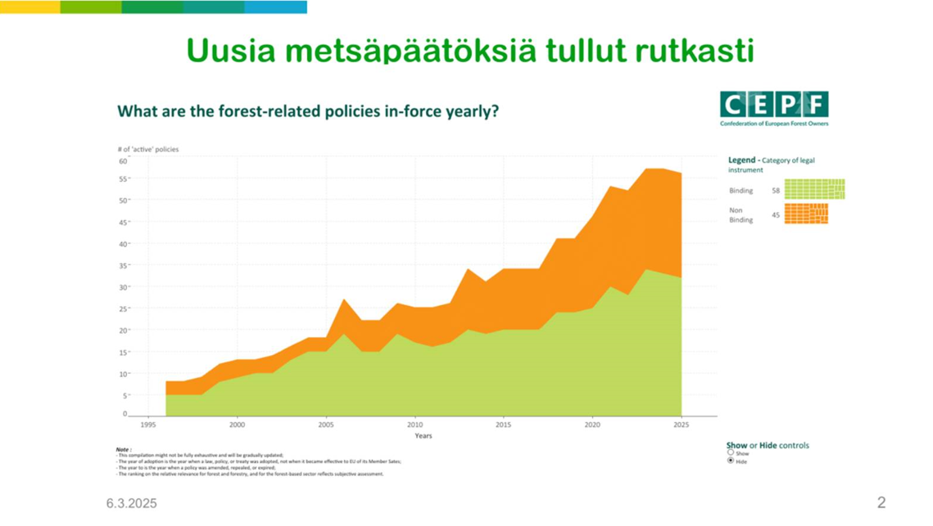
Metsäkeskustelu EU:ssa
EU-komission prioriteet ovat viime vuodet olleet ilmasto- ja ympäristöasioissa (Green Deal)
Tavoitteet ovat usein hyviä, mutta keinoissa on ollut liian vähän kansallista liikkumavaraa
Metsätalous nähdään toimintana, jota tulee tiukalla sääntelyllä ohjata ja rajoittaa
Hakkuiden vähentäminen, sekä suojelun ja hiilinielujen merkittävä lisääminen komission metsäesitysten kantava teema

Slide 3
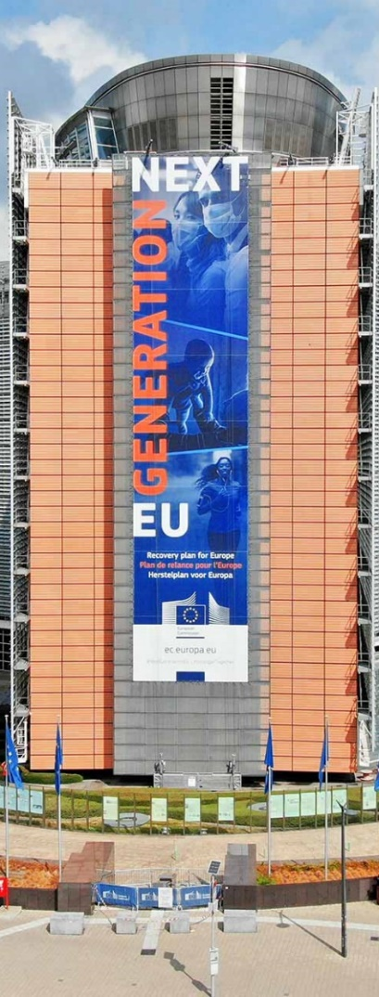
Metsäkeskustelu EU:ssa
Metsäpäätökset lopulta muutamien päättäjien ja virkamiesten käsissä.
Uusi EU-komissio ja EU-parlamentti muuttaneet suuntaa
  - Biotalous, huoltovarmuus, turvallisuus ja metsien monikäyttö uusia teemoja

Slide 4
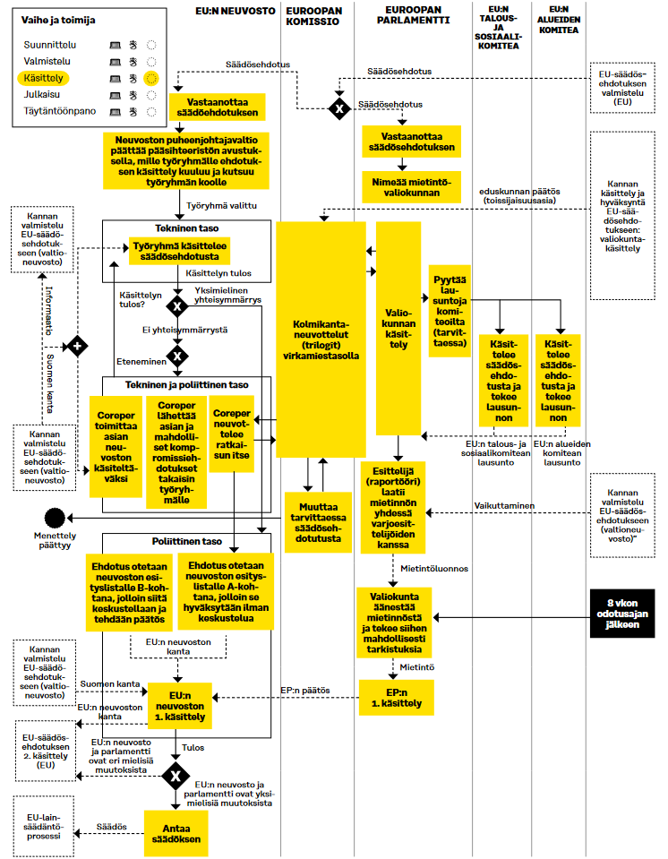
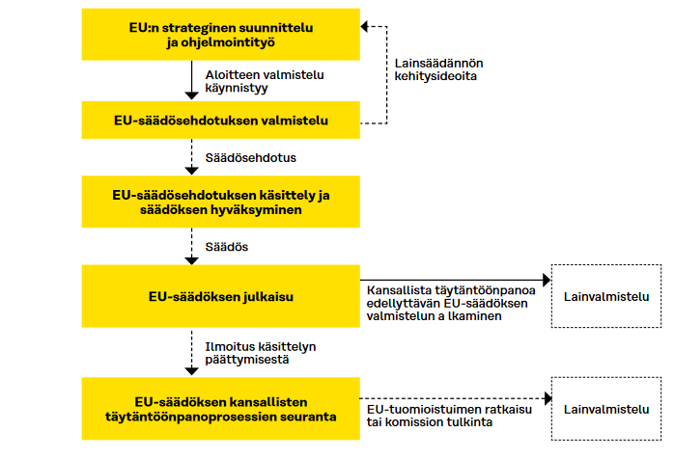
EU lainsäädäntöprosessit voivat tuntua haastavilta, mutta
Lähde: Sitra 2022

Slide 5

Komissio on lainsäädäntökone
Luonnon ennallistamisen asetus
Maaperädirektiivi
RED III – direktiivi
Metsäkatoasetus*
Metsien monitorointi
EU Taksonomia
Hiilisertifioinnin delegoidut säädökset
*työ jatkuu myös EU:ssa
LULUCF – asetus
Omnibus-esitykset
Nature Credit-esitys
Kestävän metsätalouden kriteerit?
Kansallinen toimeenpano alkamassa tai valmis
Uutta lainsäädäntöä tulossa
Ohjaavat strategiat
Työ vielä kesken EU:ssa
EU:n Metsästrategia
EU:n BD strategia
EU:n Biotalousstrategia
5

Slide 6

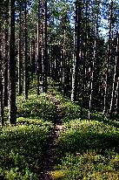

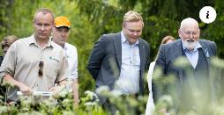
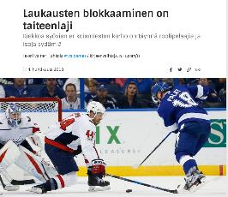


Meidän tehtävänä on kaikin keinoin saada EU ymmärtämään
LULUCF
Metsäkato
Nature credits
Ennallistaminen
Biotalousstrategia

Slide 7
Kiitos!

